Slide 1
Государственная кадастровая оценка в Ленинградской области 2019
ГБУ ЛО «ЛенКадОценка»

Slide 2
Нормативно-правовое регулирование
Ч. 1 ст. 3 «Основные понятия, используемые в настоящем Федеральном законе» Федерального закона от 03.07.2016 № 237-ФЗ «О государственной кадастровой оценке»
1) государственная кадастровая оценка – совокупность процедур, направленных на определение кадастровой стоимости и осуществляемых в порядке, установленном настоящим Федеральным законом
2) кадастровая стоимость - стоимость объекта недвижимости, определенная в порядке, предусмотренном настоящим Федеральным законом, в результате проведения государственной кадастровой оценки в соответствии с методическими указаниями о государственной кадастровой оценке или в соответствии со ст. 16, 20, 21 или 22 настоящего Федерального закона
ГБУ ЛО «ЛенКадОценка»

Slide 3
Нормативно-правовое регулирование
Ст. 4 «Принципы проведения государственной кадастровой оценки» Федерального закона от 03.07.2016 № 237-ФЗ «О государственной кадастровой оценке»
Государственная кадастровая оценка проводится на основе принципов единства методологии определения кадастровой стоимости, непрерывности актуализации сведений, необходимых для определения кадастровой стоимости, независимости и открытости процедур государственной кадастровой оценки на каждом этапе их осуществления, экономической обоснованности и проверяемости результатов определения кадастровой стоимости
ГБУ ЛО «ЛенКадОценка»

Slide 4
Нормативно-правовое регулирование
Ч. 2 ст. 3 «Основные понятия, используемые в настоящем Федеральном законе» Федерального закона от 03.07.2016 № 237-ФЗ «О государственной кадастровой оценке»
Кадастровая стоимость определяется для целей, предусмотренных законодательством Российской Федерации, в том числе для целей налогообложения, на основе рыночной информации и иной информации, связанной с экономическими характеристиками использования объекта недвижимости, в соответствии с методическими указаниями о государственной кадастровой оценке.
Методические указания о государственной кадастровой оценке утверждены Приказом Минэкономразвития России от 12.05.2017 № 226
ГБУ ЛО «ЛенКадОценка»

Slide 5
Нормативно-правовое регулирование
В Ленинградской области принято решение о проведении государственной кадастровой оценки:
В 2019 году :
Земель водного фонда
Земель населенных пунктов
Земель сельскохозяйственного назначения
Распоряжение Правительства Ленинградской области от
27.10.2017 № 565-р
В 2020 году :
Земель промышленности и… иного специального назначения
Земель особо охраняемых территорий и объектов
Земель лесного фонда
Распоряжение Правительства Ленинградской области от 27.12.2018 № 727-р
ГБУ ЛО «ЛенКадОценка»

Slide 6
Работа ГБУ ЛО «ЛенКадОценка» в 2018-2021 гг.
Объекты / год | 2018 | 2019 | 2020 | 2021
Земли населенных пунктов, земли сельскохозяйственного назначения, земли водного фонда
Земли особо охраняемых территорий и объектов, земли лесного фонда, земли промышленности и… иного специального назначения
Объекты капитального строительства
Подготовка к проведению государственной кадастровой оценки (ГКО)
Сбор информации (подготовка) к проведению ГКО будущих периодов
Определение кадастровой стоимости /в соответствии с перечнем/
Определение кадастровой стоимости вновь учтенных объектов и объектов с изменившимися характеристиками
ГБУ ЛО «ЛенКадОценка»

Slide 7
Действующие результаты кадастровой оценки
№ п/п | Категория земель, вид использования | Дата ГКО, год | Утверждающий документ
1 | ЗСХН | 2008 | Постановление Правительства Ленинградской области от 29 декабря 2007 года № 355 «Об утверждении результатов государственной кадастровой оценки земель сельскохозяйственного назначения Ленинградской области»
2 | ЗНП | 2007 | Постановление Правительства Ленинградской области от 29 декабря 2007 года № 356 «Об утверждении результатов государственной кадастровой оценки земель населенных пунктов Ленинградской области»
3 | ЗВФ | 2004 | Постановление Правительства Ленинградской области от 6 февраля 2006 года № 30 «Об утверждении результатов государственной кадастровой оценки земельных участков, учтенных в составе земель водного фонда Ленинградской области»
4 | СОД | 2010 | Постановление Правительства Ленинградской области от 30 декабря 2010 года N 383 «Об утверждении результатов государственной кадастровой оценки земель садоводческих, огороднических и дачных объединений граждан на территории Ленинградской области»
В случае изменения характеристик или оспаривания, дата кадастровой стоимости иная
ГБУ ЛО «ЛенКадОценка»

Slide 8
Перечень объектов недвижимости, подлежащих государственной кадастровой оценке в 2019 году
Категория | Кол-во объектов (шт.) | То же в %
Земли населенных пунктов | 622 525 | 49,027%
Земли сельскохозяйственного назначения | 647 185 | 50,969%
Земли водного фонда | 55 | 0,004%
Итого | 1 269 765 | 100%
ГБУ ЛО «ЛенКадОценка»

Slide 9
Перечень объектов недвижимости, подлежащих государственной кадастровой оценке в 2019 году
Категория | Суммарная площадь, га | Суммарная площадь, кв. м | То же в %
Земли водного фонда | 19 252 | 192 524 157 | 0,70%
Земли сельскохозяйственного назначения | 2 515 998 | 25 159 976 684 | 92,08%
Земли населенных пунктов | 197 014 | 1 970 140 229 | 7,21%
ГБУ ЛО «ЛенКадОценка»

Slide 10
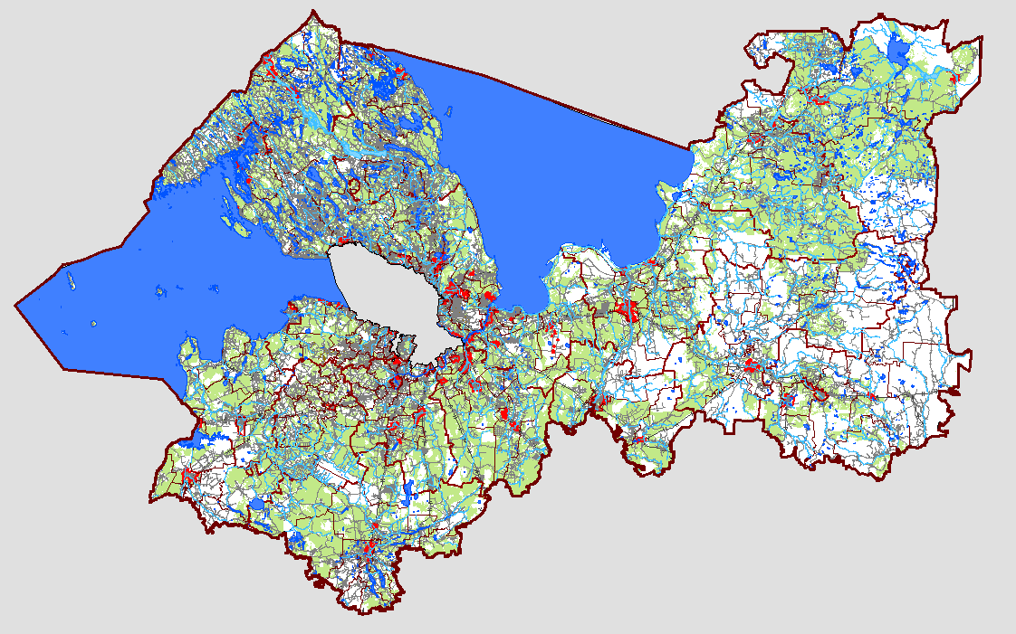
Цифровая карта Ленинградской области
ГБУ ЛО «ЛенКадОценка»

Slide 11
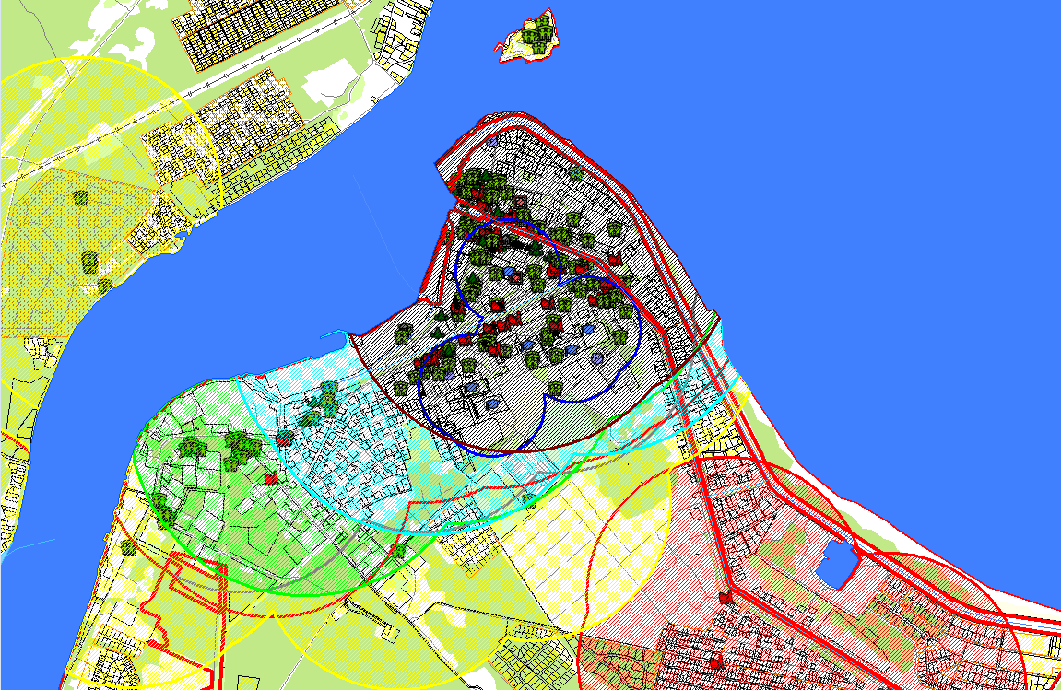
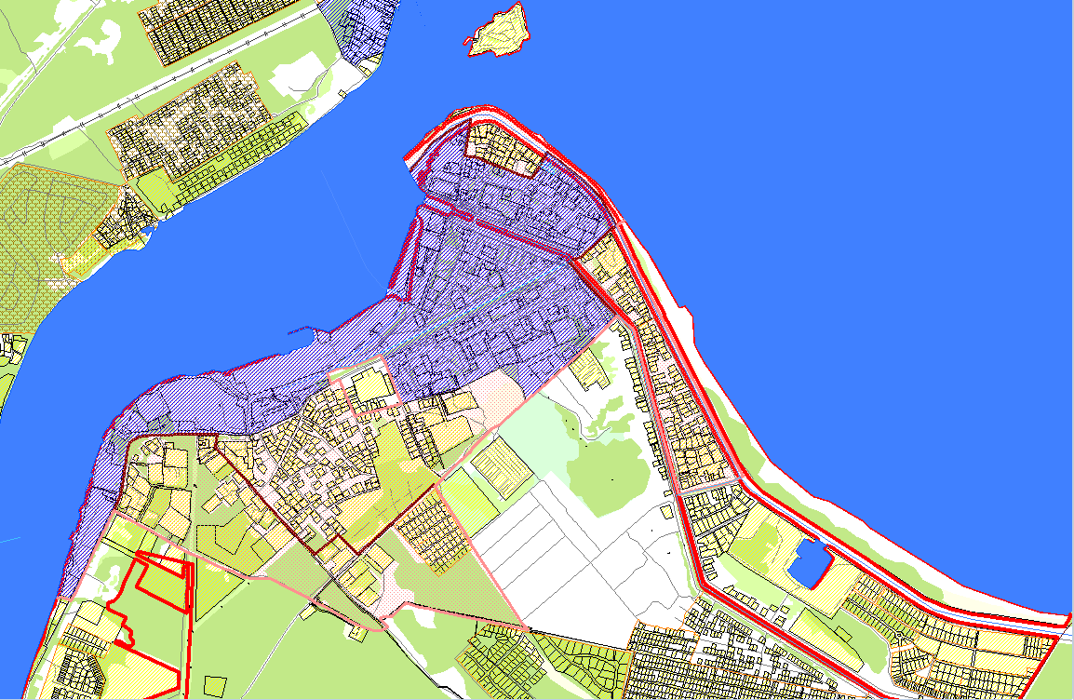
Зоны социальной инфраструктуры
Ладожское озеро
Р. Нева
Ладожское озеро
Р. Нева
Зоны инженерной инфраструктуры
ГБУ ЛО «ЛенКадОценка»

Slide 12
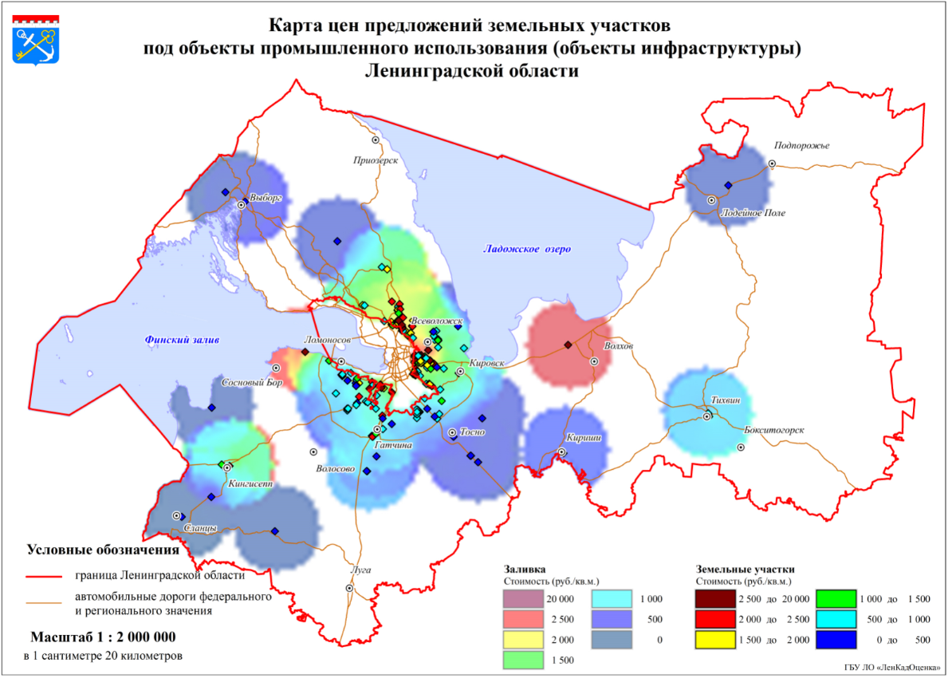
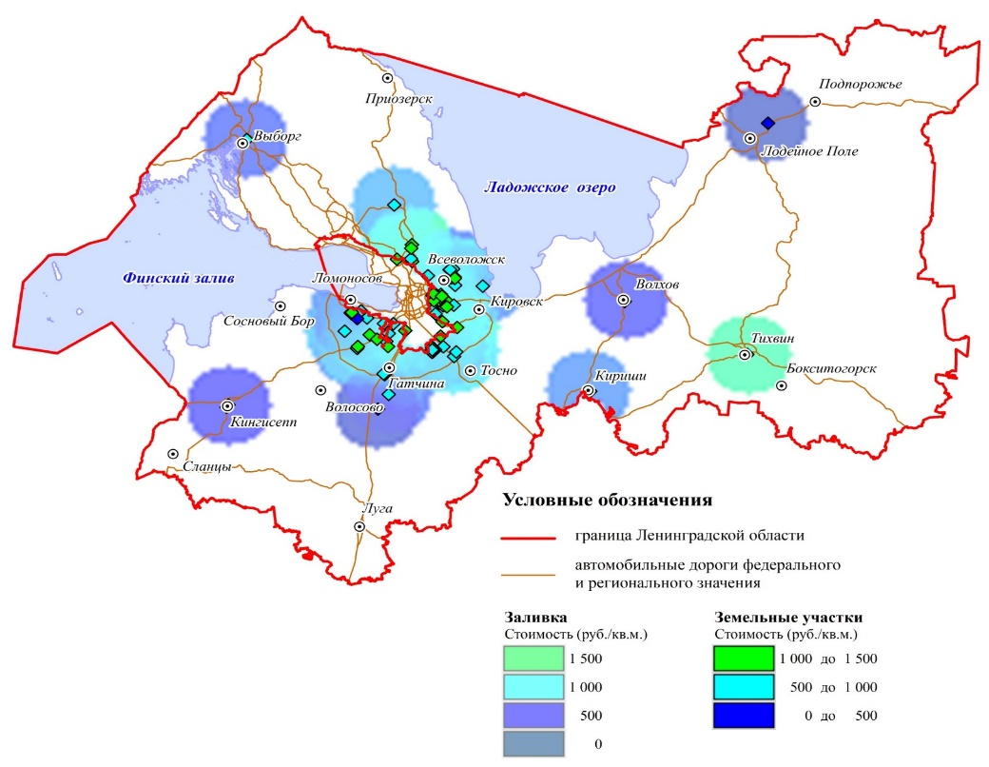
Карта цен предложений промышленных ЗУ
Карта цен предложений ЗУ под объекты промышленного использования (объекты инфраструктуры)
Карта цен предложений ЗУ под объекты промышленного использования (объекты инфраструктуры), использованные в модели
ГБУ ЛО «ЛенКадОценка»

Slide 13
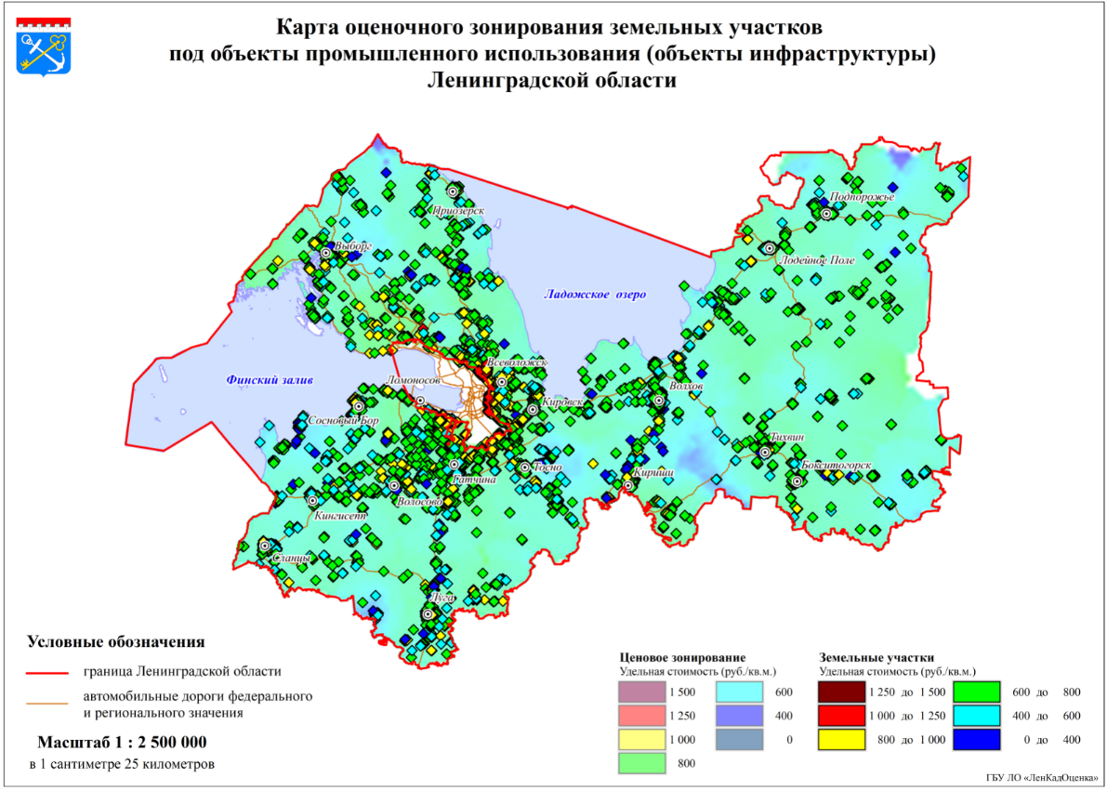
Карта оценочного зонирования ПРОМ_ЗУ
ГБУ ЛО «ЛенКадОценка»

Slide 14
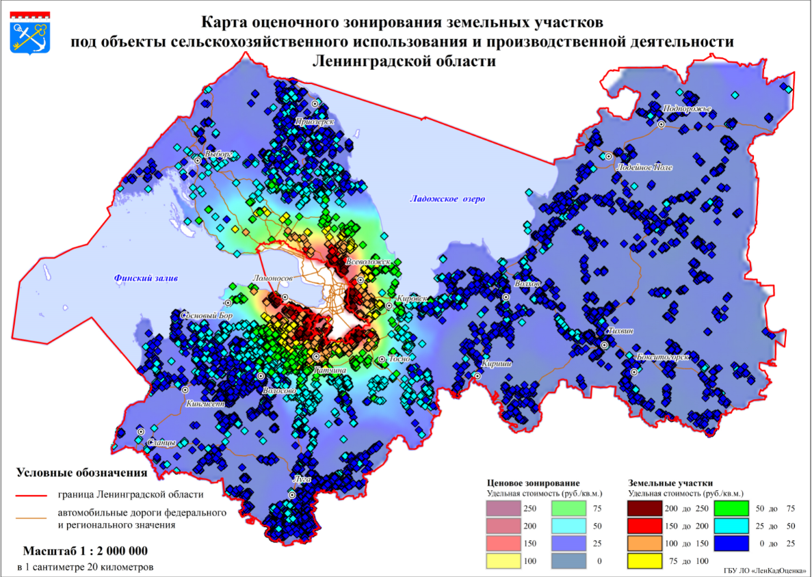
Карта оценочного зонирования ЗУ СХИ/СХП
ГБУ ЛО «ЛенКадОценка»

Slide 15
Распределение участков по сегментам рынка
Сегмент рынка | Кол-во участков, ед. |  |  | Всего
 | ЗНП | ЗСХН | ЗВФ | Ед. | %
01 Сельскохозяйственное использование | 2 935 | 24 425 | - | 27 360 | 2,16%
02 Жилая застройка (средне- и многоэтажная) | 5 791 | 22 | - | 5 813 | 0,46%
03 Общественное использование | 5 581 | 69 | - | 5 650 | 0,45%
04 Предпринимательство | 9 876 | 187 | - | 10 063 | 0,79%
05 Отдых (рекреация) | 1 396 | 38 | - | 1 434 | 0,11%
06 Производственная деятельность | 23 295 | 22 084 | 5 | 45 384 | 3,57%
07 Транспорт | 13 304 | 15 | - | 13 319 | 1,05%
08 Обеспечение обороны и безопасности | - | - | - | 0 | 0,00%
09 ОПТ и благоустройство | 677 | 31 | - | 708 | 0,06%
10 Использование лесов | 2 | - | - | 2 | 0,00%
11 Водные объекты | 21 | 5 | 3 | 29 | 0,00%
12 Специальное, ритуальное использование, запас | 469 | 49 | - | 518 | 0,04%
13 Сад-во и огородничество, малоэт. жил. застр. | 559 167 | 600 260 | 1 | 1 159 428 | 91,31%
14 Иное использование | 12 | - | 46 | 58 | 0,01%
Общий итог | 622 526 | 647 185 | 55 | 1 269 766 | 100,00%
ГБУ ЛО «ЛенКадОценка»

Slide 16
Характеристика графических данных Перечня
Категория земель | Всего ЗУ, ед. | Содержат графические данные (объекты)
 |  | Всего |  | в системе координат МСК-47 |  | в иных системах координат |  | неизвестная система координат
 |  | ед. | % | ед. | % | ед. | % | ед. | %
ЗВФ | 55 | 7 | 12,73% | 7 | 12,73% | 0 | 0,00% | 0 | 0,00%
ЗНП | 622 526 | 370 789 | 59,56% | 363 627 | 58,41% | 1 379 | 0,22% | 5 783 | 0,93%
ЗСХН | 647 185 | 416 152 | 64,30% | 412 266 | 63,70% | 1 321 | 0,20% | 2 565 | 0,40%
Всего | 1 269 766 | 786 948 | 61,98% | 775 900 | 61,11% | 2 700 | 0,21% | 8 348 | 0,66%
ГБУ ЛО «ЛенКадОценка»

Slide 17
Используемые методы расчета (выборочно)
Идентификатор группы | Наименование (краткое описание) группы | Наименование подхода | Метод расчета
СХИ-1 | Сельскохозяйственное использование | Доходный | Капитализация земельной ренты
СХИ-2 | Рыбоводство | Доходный | Капитализация земельной ренты
КОММ | Коммерческое использование | Сравнительный | Статистическое моделирование
ПРОМ - 1 | Промышленное использование | Сравнительный | Статистическое моделирование
СХП | Сельскохозяйственное промышленное использование | Сравнительный | Статистическое моделирование
СОМЖ - 1 | Садоводческое, огородническое использование и малоэтажное жилищное строительство на расстоянии от 0 до <=90 км от СПб | Сравнительный | Статистическое моделирование
ГБУ ЛО «ЛенКадОценка»

Slide 18
Пример результат расчета (моделирования) Кадастровой стоимости (КС) – используемые формулы
Идентификатор группы | Наименование группы | Коды ВРИ | Формула
ПРОМ - 1 | Промышленное использование | 06:020; 06:021; 06:030; 06:031; 06:040; 06:050; 06:060; 06:090; 06:092; 06:110; 06:111; 07:012; 07:013; 07:042; 08:010; 08:012; 10:011; 05:040; 06:070; 06:071; 06:072; 06:073; 07:011; 07:031; 07:032; 07:040; 11:030; 06:010; 06:011; 06:013; 08:031 | УПКС = 82,1820332808775 * <Прочие коммуникации > +22,9920529221084* <Газоснаб> + 218,666379247436 * <Электроснаб>+ 181,928730095268 * <1,8359*((Площадь_РРеестр_Расч>+ 250,895356134454 * <ПромЗона_Расч> +0,0513447938454296 * <(Дист_СПб_по_дор_Расч;> +182,312168112129
ГБУ ЛО «ЛенКадОценка»

Slide 19
Пример результат расчета (моделирования) КС – используемые формулы
Идентификатор группы | Наименование группы | Коды ВРИ | Формула
СОМЖ - 1 | СОМЖ на расстоянии от 0 до <=90 км от СПб | 02:010; 02:011; 02:013; 02:014; 02:020; 02:021; 02:030; 02:031; 13:011; 13:021 | УПКС = max(1,02953069639355 *<Дист_СПб_по_дор_Расч> + 1,37744888830695 * <Площадь_РРеестр_Расч> - 78,4103886405547 * <Дист_Полиг_ТБО_Расч> + 51,5982686812873 * <Соц_Инфр_Расч> + 246,396024173918 * <Электроснаб_Расч> + 35,141028481789 * <Водоснаб_Расч> + 125,432273572564 * <Газоснаб_Расч> - 957,74968317322)*Кэлит; 150,50)
ГБУ ЛО «ЛенКадОценка»

Slide 20
Укрупненный сравнительный анализ результатов ГКО
(на примере 6 сегмента)
 | Сегмент, Группа Объектов, подлежащих ГКО | Кол-во Объектов оценки, ед. | Кол-во рыночных данных, ед. | Диапазон рыночных данных, руб./кв. м | Диапазон рассчитанных УПКС, руб./кв. м
5 | Сегмент 6 «Производственная деятельность»
5.1 | ЗСХН. Коммерческая производственная деятельность (в т.ч. придорожный сервис) | 14 | 46 | 313,00 – 20 000,00 | 50,80 – 2 643,00
5.2 | ЗНП. Коммерческая производственная деятельность (в т.ч. придорожный сервис) | 832 |  |  | 50,80 – 5 187,50
5.3 | ЗСХН. Производственная деятельность | 475 | 551 | 53,00 – 6 839,00 | 4,56 – 955,27
5.4 | ЗНП. Производственная деятельность | 13 620 |  |  | 4,84 – 1 390,54
5.5 | ЗВФ. Производственная деятельность | 4 | – | – | 345,25 – 688,41
5.6 | ЗСХН. Инфраструктура | 3689 | – | – | 2,89 – 6 522,08
5.7 | ЗНП. Инфраструктура | 7739 | – | – | 0,01 – 7 694,86
5.8 | ЗВФ. Инфраструктура | 1 | – | – | 738,23
ГБУ ЛО «ЛенКадОценка»

Slide 21
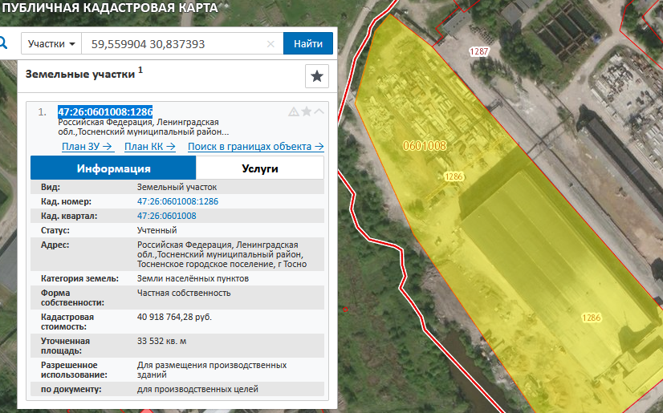
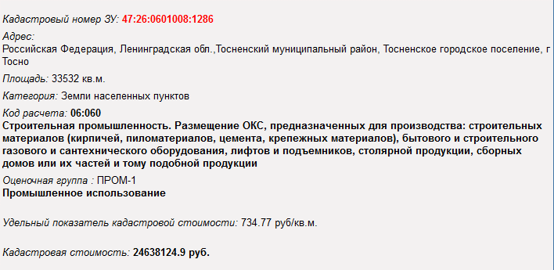
Предварительные результаты ГКО-2019
http://lenkadastr.ru
«Снижение» на 40%
ГБУ ЛО «ЛенКадОценка»

Slide 22
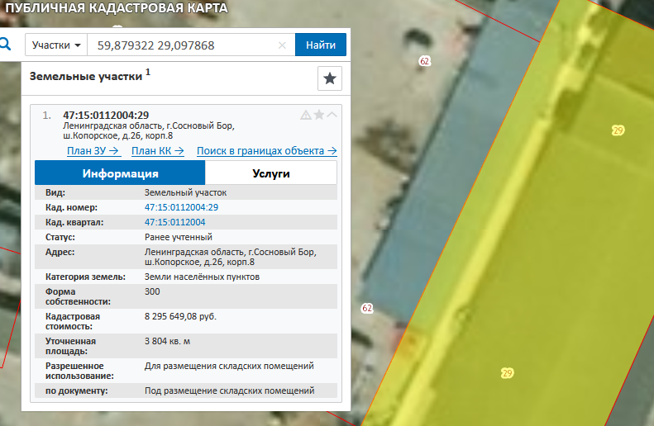
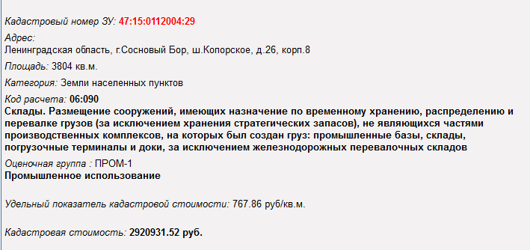
Предварительные результаты ГКО-2019
http://lenkadastr.ru
«Снижение» на 65%
ГБУ ЛО «ЛенКадОценка»

Slide 23
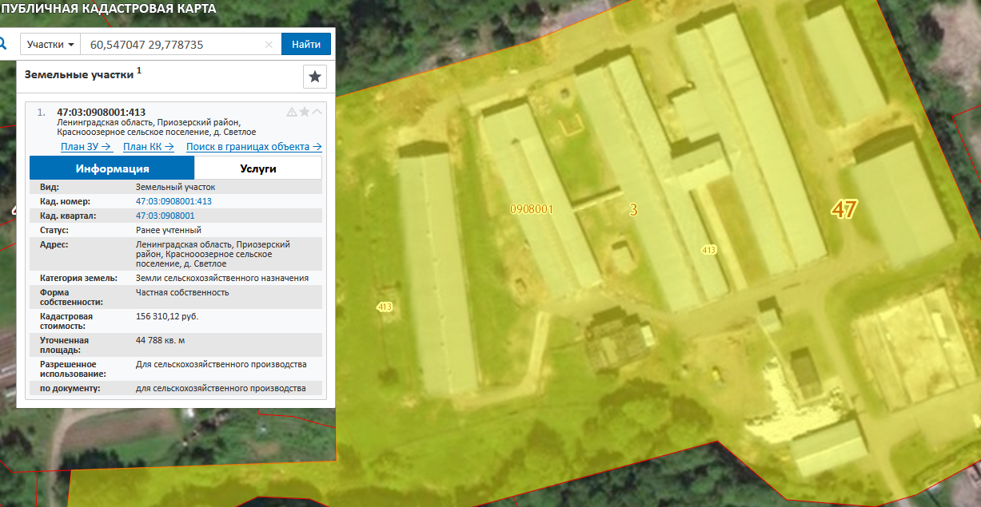
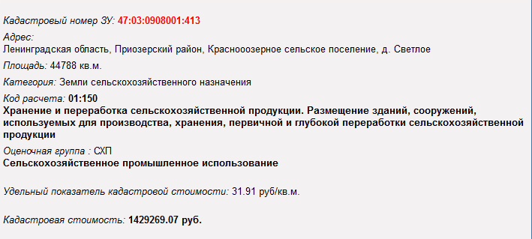
Предварительные результаты ГКО-2019
http://lenkadastr.ru
«Рост» более чем в 9 раз
ГБУ ЛО «ЛенКадОценка»

Slide 24
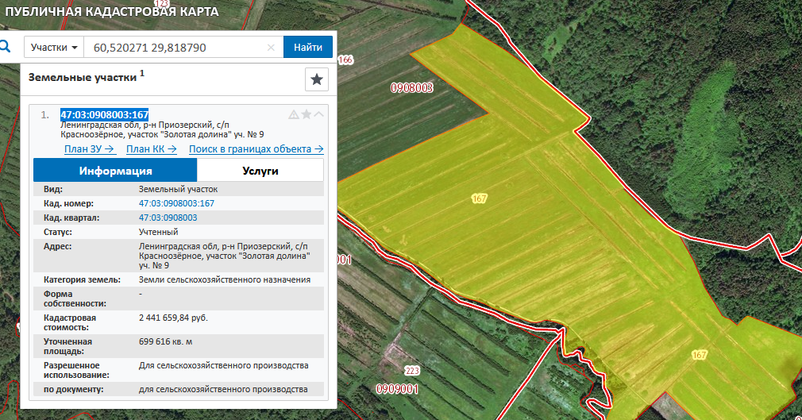
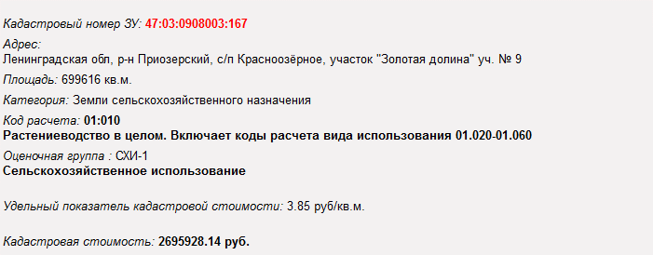
Предварительные результаты ГКО-2019
http://lenkadastr.ru
«Рост» на 10% за 12 лет
ГБУ ЛО «ЛенКадОценка»

Slide 25
Предварительные результаты ГКО-2019
Приказ Министерства экономического развития РФ от 12 мая 2017 г. N 226
«Об утверждении методических указаний о государственной кадастровой оценке»
1.16. Мин. возможный уровень КС ЗУ вне зависимости от ВРИ и иных характеристик не может быть меньше, чем затраты на межевание и оформление прав на ЗУ
Смоделированная исходя из затрат на межевание и оформление прав участков, площадью 0,02 кв.м составила 35 000 руб. за участок или 1,75 млн руб./кв.м
Отношение смоделированной стоимости этих участков к действующей кадастровой стоимости (12,87 руб.) составило 135 975,14
№ п/п | Сегмент, Группа Объектов, подлежащих ГКО | Кол-во Объектов оценки, ед. | Кол-во рыночных данных, ед. | Диапазон рыночных данных, руб./кв. м | Диапазон рассчитанных УПКС, руб./кв. м
1.1 | ЗСХН. «Сельхозиспользование» | 24 423 | 409 | 2,00 – 47,00 | 0,96 – 8,74
1.2 | ЗНП. «Сельхозиспользование» | 2 934 |  |  | 3,85 – 8,23
1.3 | ЗСХН. «Сельхозпроизводство» | 17 907 | 1 020 | 2,00 – 200,00 | 4,56 – 258,45
1.4 | ЗНП. «Сельхозпроизводство» | 1 104 |  |  | 4,56 – 258,45
Из этого следует, что при площади участка СХИ < 0,4 га, использоваться должны показатели
затрат на межевание и оформление прав
ГБУ ЛО «ЛенКадОценка»

Slide 26
БЛАГОДАРЮ ЗА ВНИМАНИЕ
195112, Санкт-Петербург, Малоохтинский пр.,
д. 68, лит. А, оф. 517
www.lenkadastr.ru
info@lenkadastr.ru
ГБУ ЛО «ЛенКадОценка»

